Slide 1

1.109學年東門新亮點
2.108新課綱介紹
3.學校生活相關
4.家長們的Q&A
東門國小110學年
新生家長說明會
教務處110/9/1

Slide 2
109學年東門新亮點
校長、教師專業學習社群實踐方案--優良社群 優等
全國音樂比賽新竹市初賽弦樂團B組 優等
全國語文競賽新竹市複賽國語演說 第一名
竹塹文學獎童詩 第二名
新竹市科展榮獲「生活應用一機電與資訊」第二名
新竹市科展榮獲「物理」第三名
Cool English資安王比賽 資安王獎
奧林匹亞全國數學競賽 金質獎
全國語文競賽總決賽國語演說組 全國特優
全國美術比賽繪畫類國小高年級組 全國特優
……獎項繁多 不及備載

Slide 3
新課綱介紹~108課綱
1.什麼是108課綱？
108課綱的全名是「十二年國民基本教育課程綱要」，從108年9月正式上路，108學年度的小一、國七和高一新生都會用新課綱上課。
2.十二年國教的願景？
成就每一個孩子－適性揚才、終身學習
3.十二年國教的課程目標？
啟發生命潛能、陶養生活知能、促進生涯發展、涵育公民責任

Slide 4
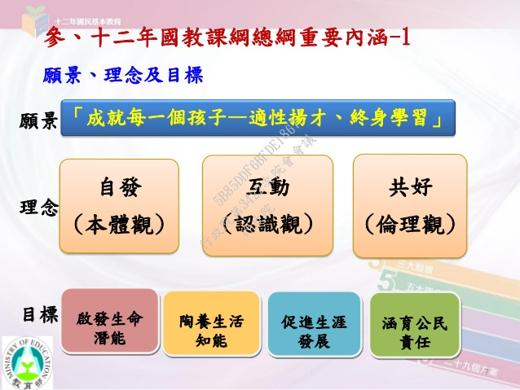

Slide 5
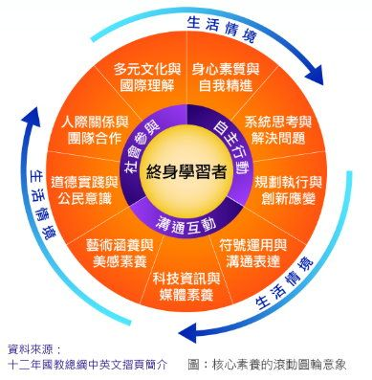
十二年國教的課程發展主軸－「核心素養」是什麼？
「核心素養」是指一個人為適應現在生活及面對未來挑戰，所應具備的知識、能力與態度，強調學習不宜以學科知識及技能為限，而應關注學習與生活的結合，透過實踐力行而彰顯學習者的全人發展。
「核心素養」的三大面向：自主行動、溝通互動、社會參與。
「核心素養」的九大項目：身心素質與自我精進、系統思考與解決問題、規劃執行與創新應變、符號運用與溝通表達、科技資訊與媒體素養、藝術涵養與美感素養、道德實踐與公民意識、人際關係與團隊合作、多元文化與國際理解。

Slide 6
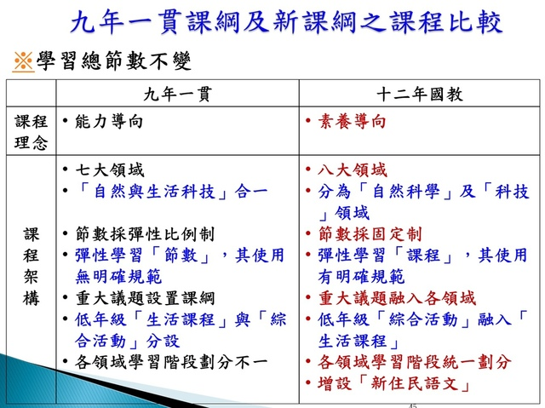

Slide 7
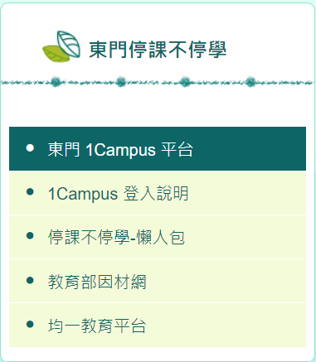
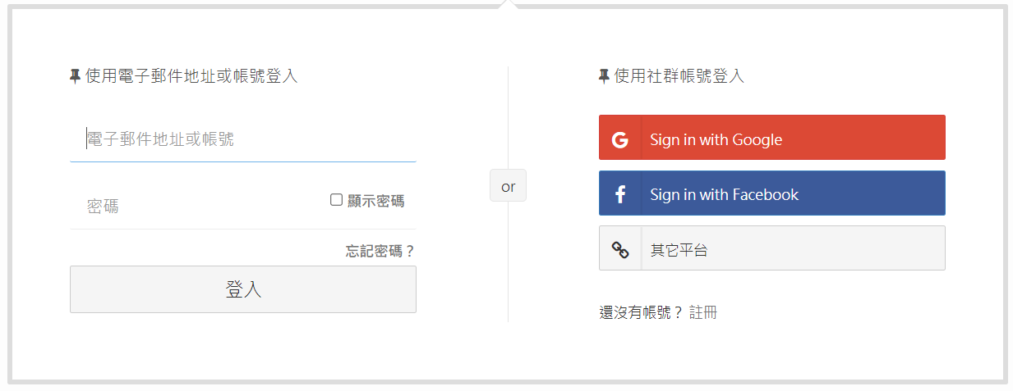
遠距教學新生須知
1
由於目前疫情仍具有可能「停課在家遠距教學」之風險，故新生家長須詳知遠距教學之相關步驟。
本校配合市府使用 1Campus 為遠距教學平台，請由路徑：
學校首頁→東門停課不停學→東門 1Campus 平台 處登入。
請在登入畫面輸入學生帳號：
英文名@smail.hc.edu.tw
密碼請輸入：
ab+生日七碼
登入後即可進入該生之班
級線上課堂 (含科任老師)
登入可能須請家長協助。
請家長於家中準備可與老
師進行遠距教學之設備，
如：桌上型電腦、筆記型
電腦、平板電腦，網路設
備等。
註：為保護學童視力，不建議使用手機作為線上學習之載具。
2
3

Slide 8
學校作息說明
 | 星期一 | 星期二 | 星期三 | 星期四 | 星期五 |  | 時 間 | 內 容
一年級 | 12:35 | 12:35 | 12:35 | 15:50 | 12:35 |  | 07:40～07:50 | 晨光閱讀
二年級 | 12:35 | 12:35 | 12:35 | 15:50 | 12:35 |  | 07:50～08:10 | 整潔活動
三年級 | 12:40 | 15:50 | 12:40 | 15:50 | 15:50 |  | 08:10～08:30 | 導師時間、兒童朝會(週三)
四年級 | 12:40 | 15:50 | 12:40 | 15:50 | 15:50 |  | 08:40～09:20 | 第 一 節
五年級 | 15:55 | 15:55 | 12:45 | 15:55 | 15:55 |  | 09:30～10:10 | 第 二 節
六年級 | 15:55 | 15:55 | 12:45 | 15:55 | 15:55 |  | 10:10～10:30 | 課間活動(體適能活動)
備註： 週二：教職員工晨會(7:50-8:30教室會有志工說故事) 週三：三至六年級兒童朝會(8:10-8:30) 週四：動態閱讀(8:10-8:30) 上午導護時間：每天07：30~07：50 下午導護時間：每天15：50~16：10 |  |  |  |  |  |  | 10:30～11:10 | 第 三 節
 |  |  |  |  |  |  | 11:20～12:00 | 第 四 節
 |  |  |  |  |  |  | 12:00～12:35 | 午 餐
 |  |  |  |  |  |  | 12:35～13:20 | 午 間 靜 息
 |  |  |  |  |  |  | 13:30～14:10 | 第 五 節
 |  |  |  |  |  |  | 14:20～15:00 | 第 六 節
 |  |  |  |  |  |  | 15:10～15:50 | 第 七 節
 |  |  |  |  |  |  | 15:50～15:55 | 放學

Slide 9
教務處主要業務
教學組─排定班級課表，安排代課教師，分機：8202
課研組─彙整課程計畫、教科書發放，分機：8206
註冊組─管理學生學籍、 成績系統，分機：8203
資訊組─管理資訊設備、推動資訊教育，分機：8204

Slide 10

謝謝大家
今天的參加與聆聽

